Slide 1
Жизнен цикъл на ИС

Slide 2
Същност
Съвкупността от дейности, определящи живота на системата и свързани с разработването и експлоатацията й.
Обхваща времето от момента на вземане на решение за нейната разработка до преустановяване на функционирането й.

Slide 3
Стандарти:
ISO/IEC JTCI/SC7 Software Engineering 12207
ISO/IEC JTCI/SC7 15288 System life cycle processes (SLCP)

Slide 4
Групи процеси съгласно ISO/IES 12207
Основни:
проучване,
разработка (покупка),
внедряване,
експлоатация и съпровождане.
Спомагателни –
документиране,
управление на конфигурацията,
проверка и оценка.

Slide 5
Организационни:
управление на проекта,
създаване на инфраструктурата на проекта,
оценка и подобряване на ЖЦ,
обучение.

Slide 6
Групи процеси съгласно ISO/IEC 15288
Договорни процеси – придобиване, доставка;
Процеси на предприятието – управление на инвестициите, управление на ресурсите, управление на качеството, управление на ЖЦ на системите и др.;
Проектни процеси – планиране, проектиране, оценка, контрол на проекта, управление на конфигурацията, управление на риска и др.;
Технически – определяне и анализ на изискванията, разработка на архитектурата, внедряване, интеграция, верификация, експлоатация, съпровождане и др.;
Специални – определяне и реализация на връзки и зависимости, изхождайки от спецификата на задачите и целите.

Slide 7
Етапи съгласно ISO/IEC 15288

Slide 8
Модели на ЖЦ
Същност на модела на ЖЦ
определя съдържанието и последователността на изпълнение на процесите (етапите), задачите и стъпките по разработката на системата, техните връзки и условията, при които се реализира разработката на ИС (обем на работата, срокове, комуникация с възложителите и др.) .

Slide 9
Използвани термини:
Етап на проектирането - фаза (phase), която има начало, край и определен резултат.
Дейност (activity) - определен тип работа, изпълнявана в процеса на разработка.
в рамките на един етап - няколко вида дейности
един вид дейност - може да се изпълнява на различни етапи.

Slide 10
Избор на модел на ЖЦ
Зависи от:
Спецификата на проекта;
Избраният общ подход на разработка – структурен, обектноориентиран, процесен;
Условията при които се реализира проекта – обем, ограничения във времето, необходимост от комуникация с възложителя, изисквания за качество, човешки ресурси за изпълнение на проекта и др.

Slide 11
Групи модели на ЖЦ
последователни,
итеративни,
комбинирани

Slide 12
Каскаден модел на ЖЦ
Предложен в началото на 70-те години от У. Ройс.
Особености:
поетапна разработка,
преходът от един етап към друг - само при окончателни завършване на предходния,
документиране в края на всеки етап,
връзка с възложителя – на 1-я и последния стадий.

Slide 13
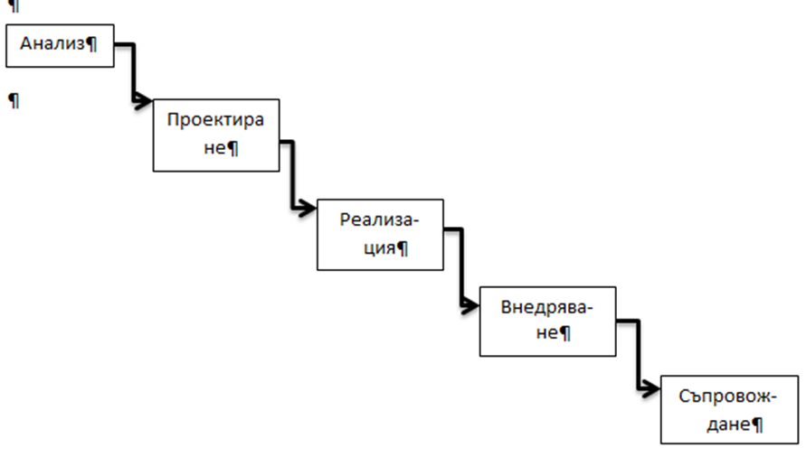

Slide 14
Оценка
Положителни страни:
възможности за добро планиране и управление,
добро ниво на документираност,
добри възможности за аутсорсинг
Слаби страни:
откъсване от възложителя,
твърди изисквания,
късно откриване на пропуски и грешки (мултиплициране на грешките),
продължителност,
отсъствие на гъвкавост.

Slide 15
Спираловиден модел на ЖЦ
Предложен е от Боем в 1988 г.
Особености:
итеративна разработка,
постоянна връзка с възложителя,
постепенно доуточняване и разширяване на изискванията.
в основата на различни методологии за бърза разработка, - група методологии AGIL (Agile Software Development.) - напр. RAD – Rapid Application Development (технология за бърза разработка на приложения)

Slide 16
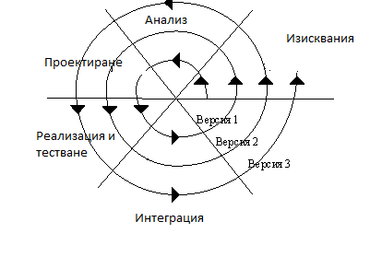

Slide 17
Положителни страни:
Съкращаване на сроковете, бърза разработка;
Непрекъсната връзка с крайния потребител, възможност за текущо внасяне на промени;
Намаляване рискът от провал на проекта. Позволява фокусиране върху най-рисковите елементи на проекта.
Слаби страни:
Трудности при планиране и управление – няма точни критерии за преминаване от една към следваща итерация;
Слаба документация - разработва се при завършване на проекта;
Реална опасност от недоработки;
Проблеми при отсъствието на добри средства за прототипиране.

Slide 18
Изводи
Изборът на модел на ЖЦ определя успеха на проекта;
Няма универсални модели – всичко зависи от характера и мащаба на проекта;
Моделите могат да се комбинират;
Всички модели имат преимущества и недостатъци и те се проявяват в зависимост от особеностите на проекта,
Правилният избор на модел на ЖЦ изисква висока квалификация на екипа.

Slide 19
Съдържание на етапите на проектиране:
Проучване
изследване на мисията, целите и стратегията на развитие на предприятието;
проучване на нормативната уредба и правилата за дейността;
изследване на организационната и функционална структура;
анализ на бизнес-процесите и техните особености;
анализ на данните;
събиране и анализ на конкретни изисквания към процесите и данните.

Slide 20
Разработка или покупка
Концептуално проектиране - включва:
определяне обхвата и ограниченията;
разработка на общосистемни решения:
хардуер, базов софтуер, методологии на проектиране, технологии и др.
изграждане на архитектурата на системата;
разработка на вътрешни стандарти;
избор на модел на ЖЦ
изграждане на инфраструктурата;
функционална декомпозиция;
разработка на концептуалния модел на БД;
оценка на сроковете и стойност на проекта.

Slide 21
Детайлно проектиране
Разработват се елементите на системата:
особености на всяка функция,
проектиране на мрежата,
номенклатури,
БД, СД, БЗ
разработка на интерфейсите и методите за интеграция със съществуващите приложения
вход и изход,
модели и алгоритми на процесите,
потребителски интерфейс,
система на защита,
подготовка на тестове и др.

Slide 22
покупка
избор на готова система (приложение);
закупуване
подготовка и обучение на специалистите;
подготовка за внедряване;
разработка на решения за интеграция със съществуващи системи.

Slide 23
Реализация
Разработка на спецификациите на програмните модули,
Програмиране,
Тестване,
Интегриране на модулите и тестване

Slide 24
Внедряване
подготовка за внедряване – закупуване на оборудването, изграждане на мрежата, обучение на специалистите
инсталиране на системата;
въвеждане на постоянната информация;
паралелна работа със старата система;
откриване и отстраняване на грешки и проблеми.

Slide 25
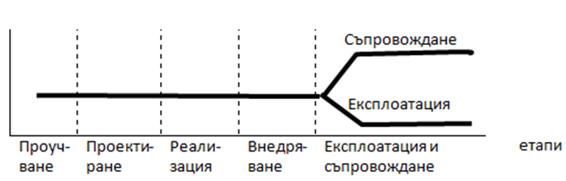
Експлоатация и съпровождане

Slide 26
Съпровождане
Заема около 60-70 % от себестойността на системата. Включва:
Корекция,
Усъвършенстване и подобряване на системата,
Подобряване на производителността при съхранение на функционалността,
Адаптация (към нови апаратни и програмни системи)
Преустановяване работата на системата

